Slide 1
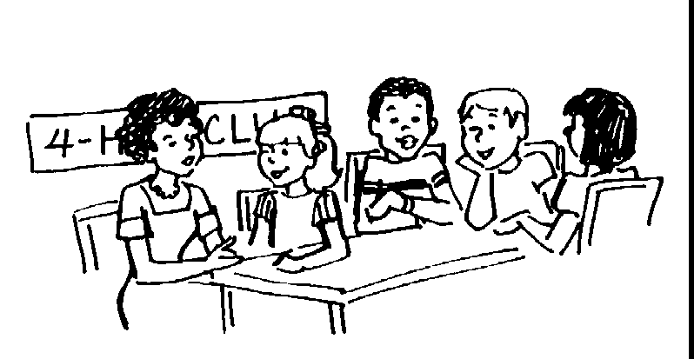
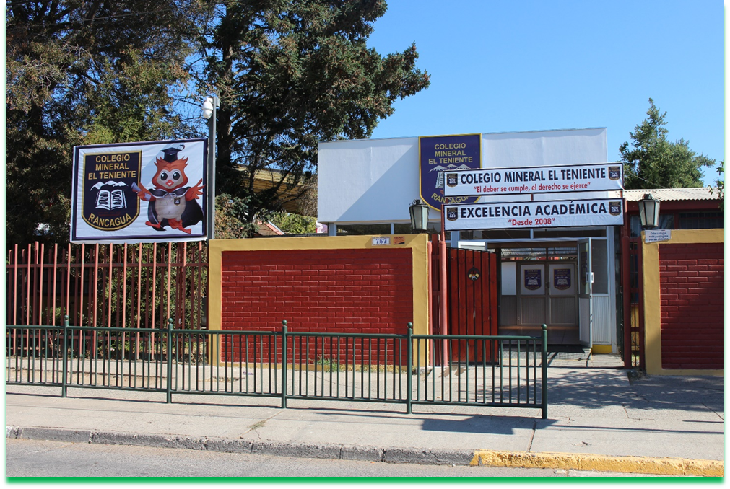
ASIGNATURA: Artes visuales 1° A – B - C
CLASE N° 12

Slide 2
¿Qué vamos Aprender hoy?
Crear una tarjeta con motivo de amor.
¿Qué vamos a lograr?
Recordar que son las emociones.
Expresión escrita.
Dibujar y pintar, demostrando emociones.

Slide 3
Recordemos que las emociones nos permiten conectarnos con nuestros sentimientos y que mejor que hacer a alguien muy querido una linda tarjeta, con muchas decoraciones y escrito lo siguiente:

Slide 4
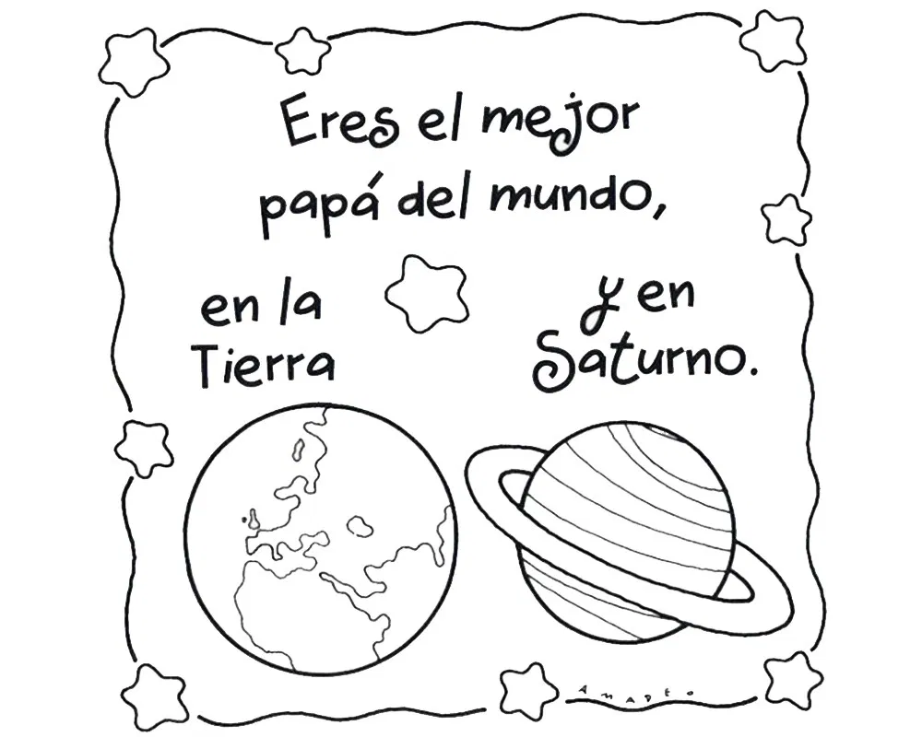
IDEAS, IDEAS, IDEASSSSS!!!! (te digo, calladito, puede ser para el día del padre o si tú quieres, para otra persona.)

Slide 5
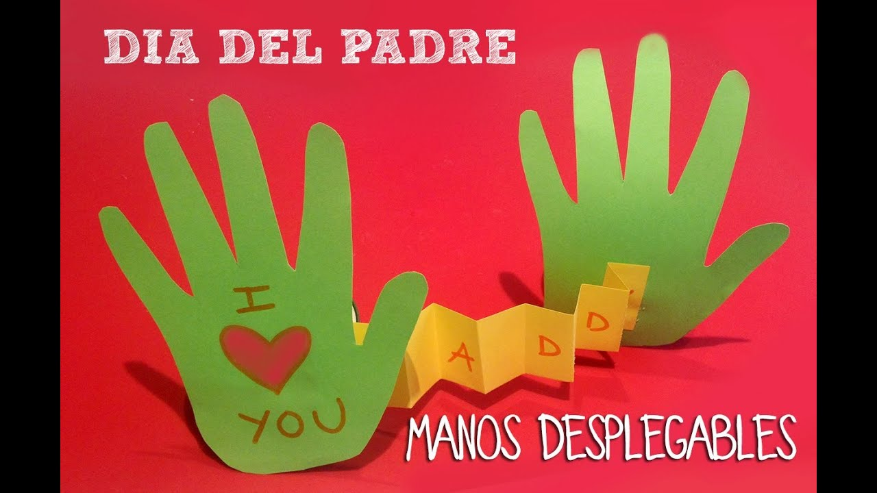
Te invito a ver el siguiente tutorial:
https://www.youtube.com/watch?v=HlBqWjiUtWw

Slide 6
Socializa la actividad con tu familia, cuídate mucho, no salgas de casita, y diviértete aprendiendo. Cualquier duda comunícate con tu profesora jefe, y no olvides enviar una fotito al WhatsApp que corresponde.

